Slide 1


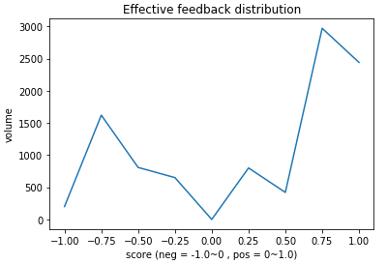
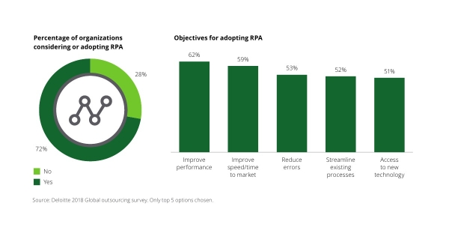
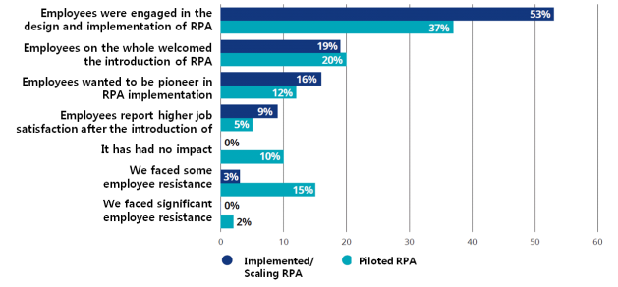
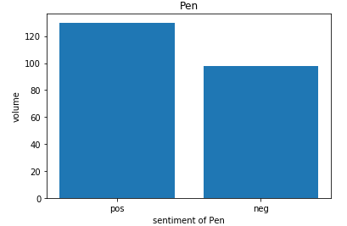
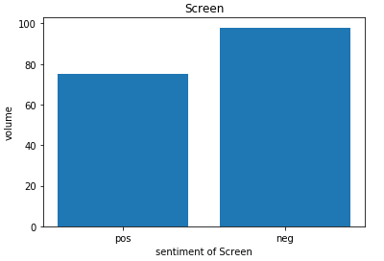
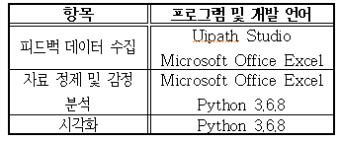
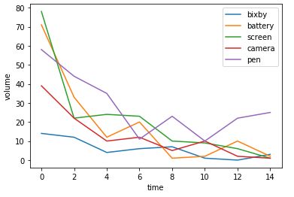
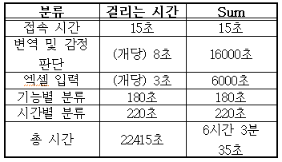
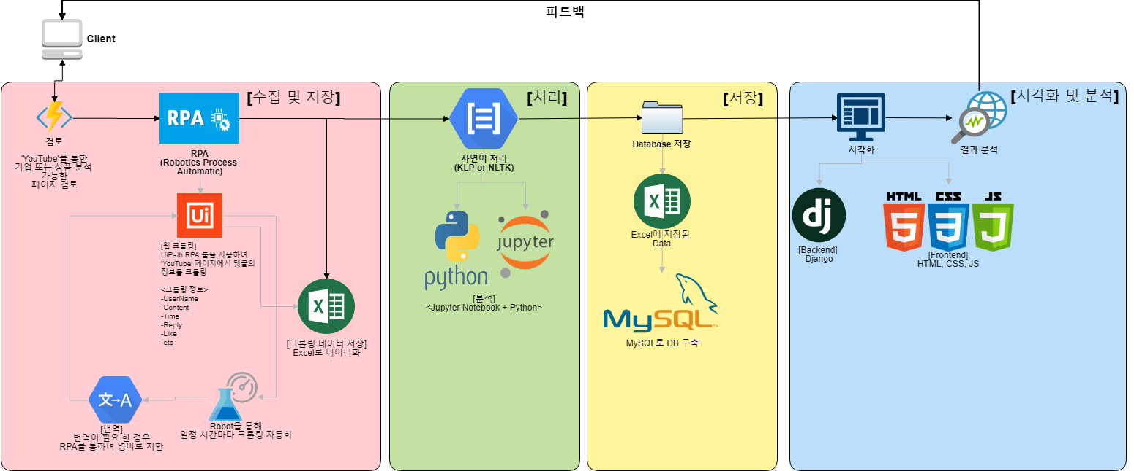
RPA와 자연어처리를 통한
의견분석 시스템 개발
1. 서론 및 연구 배경
3. 결과
RPA란 ‘Robotic Process Automation’의 약자로 소프트웨어인 ‘로봇’에게 사람의 업무에 대한 자동화를 이뤄 시간, 비용, 오류를 줄이는 기술을 말한다. 이 ‘로봇’은 사람이 하는 작업을 대부분 수행할 수 있으며, 동시에 쉴 필요가 없어 높은 효율성을 보여준다.
‘Deloitte’에서 전 세계의 기업들을 대상으로 진행한 아웃소싱 조사 결과에 따르면, 약 72%의 기업들이 RPA를 적용할 의사가 있거나 이미 적용을 진행 중이라고 밝혔다. RPA 적용의 목적은 ‘성능 향상’, ‘속도, 시간 절감’, ‘에러 감소’가 높은 비율을 차지했다[1].
또한 자동화에 의한 근로자들의 반응도 나쁘지 않은 것으로 나타났다. POSRI의 이슈리포트에 따르면, RPA를 경험했던 70% 이상이 긍정적인 반응을 보여 주었으며, 부정적인 조직도 이후 우호적으로 변화했다는 자료 또한 그림 2와 같이 존재한다[2].
이와 같이 국제적으로 긍정적인 반응을 얻고 있는 RPA는 룰 기반인 반복적이고, 많은 인력과 비용을 수반하는 작업에 매우 높은 효율을 보이고 있다. 또 Workflow 상세가 잘 이루어 졌을 경우, 그 결과물의 오류 발생률이 적기 때문에 신뢰도가 높아 해당 기술을 적용한 프로젝트를 진행하기로 하였다.
본 논문에서는 ‘Samsung’의 스마트폰 ‘Galaxy Note9(2018.8 출시)’의 ‘Youtube’ 내 리뷰동영상을 테스트 데이터로 사용하였다. 위 구현을 통해 총 3가지를 종합해 볼 수 있었다. ① 해당 상품에 대한 전체적인 평가(그림 4) 기준 음수는 부정적인 피드백의 양, 양수는 긍정적의 피드백의 양을 보여준다. score의 절댓값이 클수록 그 감정의 심화 정도를 보여주며, volume이 클수록 score에 해당하는 값이 많다는 의미다.
② 기능별 평가(그림 5) 그림 5는 기능 중 Screen, Pen에 대한 긍·부정의 총량을 나타낸 것이다. Pen은 긍정이 부정보다 높게 나타났고, Screen은 부정이 긍정보다 높게 나와 상대적으로 Screen에 대한 평가가 나쁘게 나왔다는 것을 볼 수 있다.
③ 시간별 언급된 기능(그림 6) 그림 6을 통해서는 과거부터 현재까지의 이슈가 된 기능을 확인할 수 있다. 해당 테스트 결과를 통해 기업은 주기적인 피드백의 변화를 확인할 수 있으며, 생산한 제품 및 서비스의 개선, 유지보수 방향을 결정할 수 있을 것으로 예상된다.
그림4 : 유효 피드백 분포도
그림5 : Screen과 Pen에 대한 감정 분석
그림1 : RPA 적용의 목적 [1]
그림2 : RPA 도입에 따른 근로자들의 반응[2]
2. 시스템 설계 및 구현
본 논문에서는 시스템의 설계 단계를 ‘피드백 데이터 수집’, ‘자료 정제 및 감정 분석’, ‘시각화’ 총 3단계로 구성하였다. 각 단계에서 사용된 프로그램 및 개발 언어는 표 1과 같다.
먼저 ‘피드백 데이터 수집’ 단계를 수행하기 앞서, 수집할 서비스·제품, 그리고 그와 관련된 사이트 혹은 링크와 주기를 결정할 필요가 있다. 기업은 다양한 온라인 경로를 통해 자신의 다양한 서비스와 제품을 판해, 홍보하기 때문에 고객들의 피드백과 의견들은 여러 사이트에 분포되어 있다. 그렇기에 양질의 데이터를 수집하기 위해서는 수집할 온라인 사이트와 피드백 갱신률에 따른 주기를 결정하는 것이 필요하다 말할 수 있다.
‘자료 정제 및 감정 분석’ 단계에서는 수집한 피드백 데이터에 대해 분석 언어의 선택 및 번역, 감정 분석을 수행한다. 수집된 초기 데이터는 다양한 언어로 작성되어있으며, 감정 분석에는 불필요한 요소들이 많이 포함되어있다. 그러므로 다양한 언어들을 한 언어로 번역 후 불필요한 요소들로 선정된 것들을 제거하여 감정분석에 필요한 부분만을 남긴다. 이후 감정 분석을 통해 긍·부정 혹은 중립의 정도를 판단하여 해당 피드백에 대한 점수를 기록한다.
마지막 ‘시각화’ 단계에서는 위의 정제 완료된 데이터들을 이용하여 필요한 부분을 추출, 추출 데이터에 대한 빈도수 측정 및 시각화를 수행한다. 여기서 필요한 부분은 중립적이지 않은 긍·부정이 확연히 드러나며, 기능과 요구사항을 명시하는 명사, 고유명사를 의미한다. 위 단계에서 정제를 거쳤지만, 여전히 중립적인 입장을 가진 데이터는 존재하며, 이 데이터들에서 서비스·제품에 대한 의견을 찾아보기는 힘들다. 그렇기에 긍·부정의 점수가 존재하며, 그 점수가 중립(0)이 아닌 데이터에서 일부를 추출한다. 추출한 데이터들에서 빈도수를 측정 후 한눈에 알아보기 쉽게 하기 위한 시각화를 수행해 가독성을 높인다.
다음 그림3에서 전체적인 시스템 설계를 확인할 수 있다.
시스템의 구현은 다음의 세 단계를 따라 구현하였다. 본 시스템 구현 과정 설명에 앞서 해당 시스템의 기본 자연어는 영어로 설정되었으며, 감정 분석 또한 영어로 실행되었음을 밝힌다.
2-1. 피드백 수집기 구현 피드백 수집기는 UiPath 솔루션을 중심으로 구현되었다. 피드백 수집기(Robot)는 UiPath Orchestrator Queue를 통해 목표 URL 링크를 사용자로부터 받으며, 해당 링크에 맞게 적절히 작성된 Workflow를 실행한다. Robot은 해당 링크의 자료들을 Scrapping하며, 수집 자료를 데이터 테이블에 작성, 이를 Queue별로 엑셀 파일의 개별 시트에 순서대로 저장한다.
2-2. 자료 정제 및 감정 분석기 구현 해당 단계에서는 python의 openpyxl 패키지로 엑셀 파일의 열기, 수정 및 저장을 수행한다. 먼저, 엑셀 파일 경로를 변수로 받아 파일을 직접 열어주는 함수를 구현해 파일을 열고, 올바른 Sheet에 접근한다. 원본 피드백을 googletrans 패키지를 통해 영어로 번역, nltk api의 vader와 SentimentIntensityAnalyzer 함수를 통해 번역된 피드백에 대한 전체 감정 분석을 수행한다. 해당 정보들은 모두 개별 리스트로 순서대로 저장되며, 원본 피드백에 대응되는 올바른 열에 원본 피드백, 번역 피드백, 긍정·중립·부정·Compound 값을 엑셀 파일에 재입력 후 저장한다.
2-3. 시각화 구현 해당 부분은 자료 정제 및 감정 분석기 구현 단계의 자료 중 중립적이지 않은 데이터를 기초로 수행되며, 2가지 방향으로 진행했다. (1)특정 기능에 대한 평가와 (2) 시간의 흐름에 따라 언급되는 기능들로 시각화를 구성했다. 시각화를 구현하기 앞서 제품 및 서비스가 보유한 기능 리스트를 작성할 필요가 있으며, 해당 리스트는 참조 가능한 CSV 파일로 저장한다. 또 선정된 데이터에 대한 문장, 단어별 토큰화도 진행한다.
단어 토큰 중 기능 리스트에 부합한다면, 해당 토큰을 가진 문장의 감정 분석을 진행해 기능별 긍·부정 히스토그램을 만든다(1). 이어 해당 토큰들을 가진 피드백의 작성 시기를 통해 각 시기별 언급된 기능 히스토그램을 만든다(2). matplotlib 패키지를 통한 시각화는 다음 테스트 결과를 통해 확인할 수 있다.
표1 : 단계별 적용 프로그램 및 개발언어
그림6 : 시간 흐름에 따른 기능 언급량
4. 결론
사람이 수작업으로 약 2000개의 표본을 위와 같은 결과를 도출하기 위해 작업했을 때의 예상 시간은 표 2에서 확인할 수 있다.
수작업을 통한 피드백 수집 및 분석 시간은 약 6시간으로 수집, 번역, 감정 분석의 영역에서 가장 많은 시간을 소비할 것으로 예측했다. 모든 피드백이 한 언어로 작성되었다면 번역 및 감정 분석의 시간이 줄어들 것이지만, 고객층이 한 국가에 국한되지 않는다면 해당 시간은 더 길어질 것으로 전망된다. 하지만 본 논문의 구현 결과에 따른 수집 및 분석 시간은 2000개의 표본을 약 1300초, 즉 21분 40초 만에 완료하기 때문에 수작업의 소비시간과는 확연한 차이를 보여준다. 본 논문에서 주기적으로 수행된 테스트 결과를 통해 해당 시스템이 기업이 생산한 서비스·제품에 대한 피드백의 확인을 기존 수작업보다 쉽고 빠르게 할 수 있게 도움을 줄 수 있을 것이라는 결론 내릴 수 있었으며, 어떤 분야, 기능에서 고객들의 개선 요구가 많이 발생하는지에 대한 판단도 더욱 쉬워질 것으로 전망된다. 현 시스템은 기업 내의 제품 및 서비스에 대해서만 작업을 진행한다. 이는 기업의 입장으로 보면 고객에게 받는 절대적 평가와도 같다고 볼 수 있다. 하지만 타 경쟁기업과의 차이를 확인할 수는 없어 상대적 평가는 이뤄지지 않는다. 그렇기에 차후 경쟁기업과의 차별화 전략을 끌어내기 위해서 제품 및 서비스별 피드백과 의견의 양, 전체 긍·부정 점수에 따른 인기도를 계산해 주고, 기능상 차별점을 보여주는 시스템을 추가해 줄 수 있을 것으로 예상한다.
표2 : 수작업을 통한 피드백 수집 소요 예상 시간
그림3 : RPA 적용 의견 분석 시스템 개략도
5. 참고문헌
[1] Douglas Plotkin, Deloitte 2018 Global Outsourcing Survey Executive Summary, p. 10, 2018.
[2] 정제호, 주 52시간 시대의 해법, RPA를 주목하라 - 도입 시 주요 고려 사항을 중심으로, POSRI 이슈리포트, Vol. 2019, No. 2, p. 8-9, 2018년 2월.
[3] KT, 전표 처리 로봇 '전대리' 개발 사내 적용, https://www.zdnet.co.kr/view/?no=20180814091100 (accessed Nov. 10, 2019).
[4] 신한은행 ‘RPA ONE 프로젝트’ 이행 완료, http://www.skyedaily.com/news/news_spot.html?ID=77723 (accessed Nov. 10, 2019).
[5] 신한은행 RPA, 서비스 플랫폼으로 진화나서… 에코(ECO) 프로젝트 착수, http://www.ddaily.co.kr/news/article/?no=186240, (accessed Nov. 12, 2019).
[6] RPA는 어디까지 와있는가?, http://www.ciosummit.co.kr/down/TR1-3_CIO_Summit-2019.pdf, p. 18, (accessed Nov. 12, 2019).
※ 본 연구는 과학기술정보통신부 및 정보통신기획평가원의 SW중심대학사업의 연구결과로 수행되었음 (2015-0-00912)

